Slide 1

Atomiștilor 405A, Măgurele,
Ilfov county, ROMÂNIA
http://www.infim.ro
secretariat@infim.ro
PROGRAM NUCLEU INCD FIZICA MATERIALELOR
Noi dezvoltări în domeniul materialelor avansate cu potențial aplicativ, în corelare cu provocările societale și domeniile de specializare inteligentă (MAVPA-PROSOCSPIN); Cod: PN 2308
Perioada 2023-2026
Raport pentru anul 2023
Director General INCDFM Dr. Ionuț Marius ENCULESCU

Slide 2
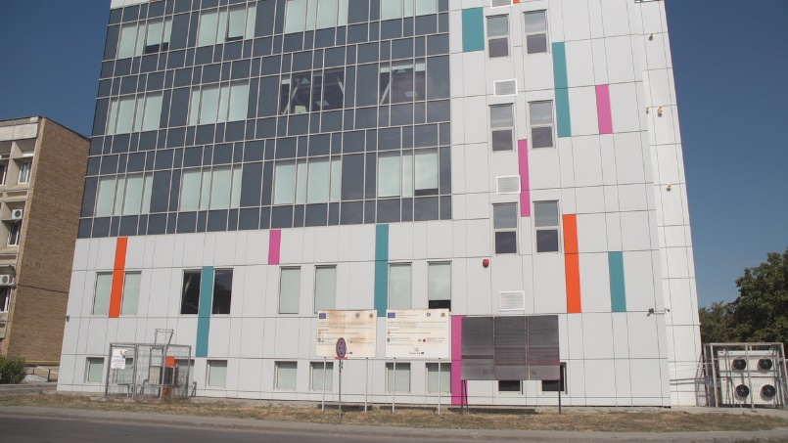
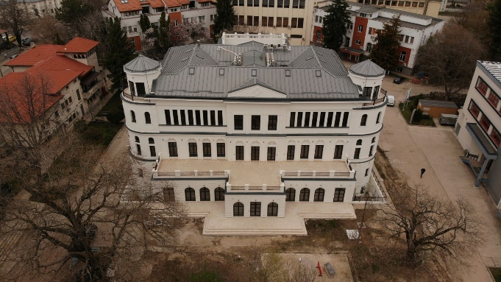
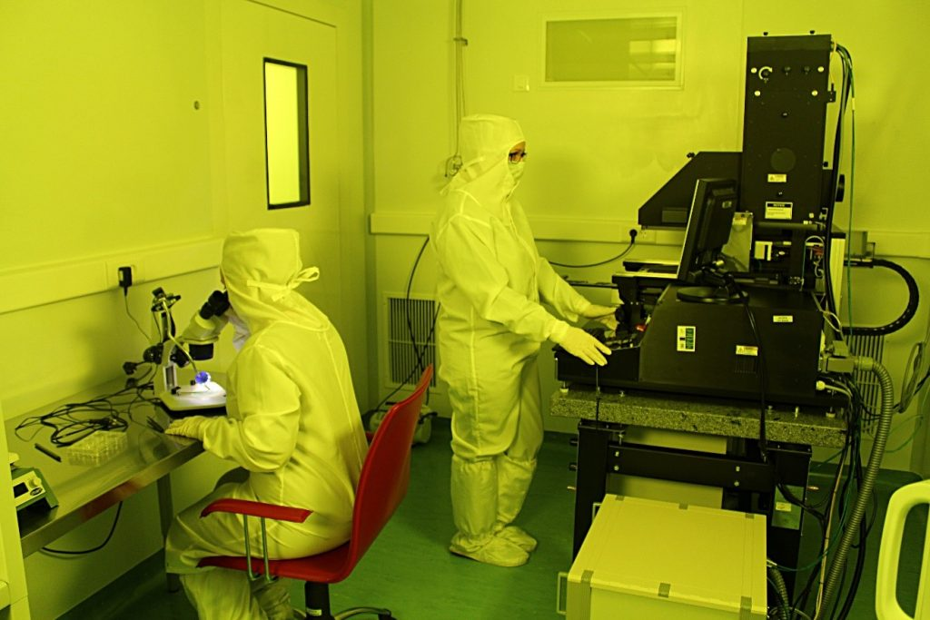
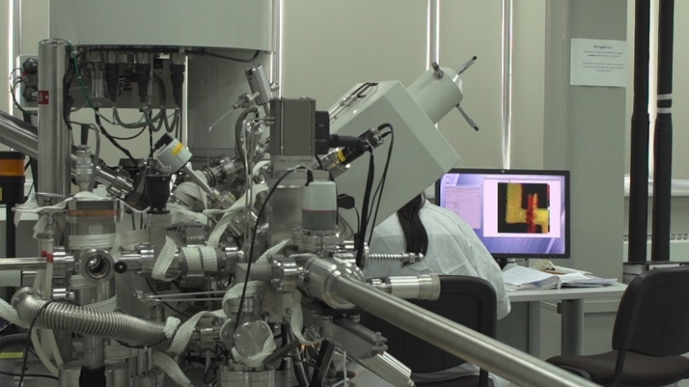
Atomiștilor 405A, Măgurele,
Ilfov county, ROMÂNIA
http://www.infim.ro
secretariat@infim.ro
INCDFM a fost înființat în 1996 ca succesor al Institutului pentru Fizica și Tehnologia Materialelor
Misiune
Cercetare fundamentală și aplicativă în:
fizica materiei condensate
materiale funcționale avansate
nanomateriale și nanostructuri
Activități educaționale:
diplome de licență
dizertații de masterat
teze de doctorat
Servicii:
caracterizare avansată
prototipare
consultanță

Slide 3
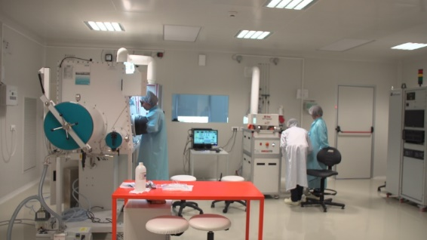
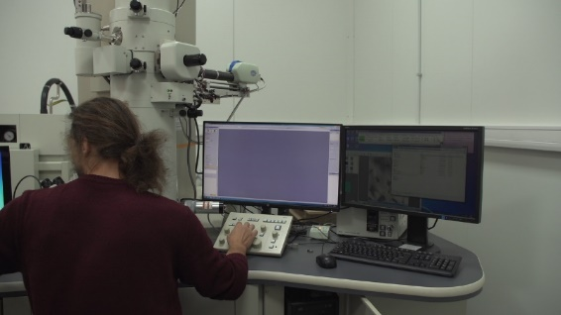
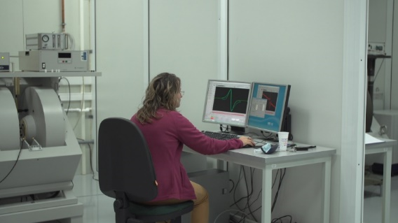
Atomiștilor 405A, Măgurele,
Ilfov county, ROMÂNIA
http://www.infim.ro
secretariat@infim.ro
  Acte normative: HG1312/1996; HG1400/2005; HG1006/2015

Slide 4
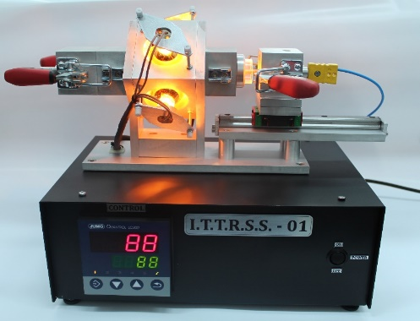
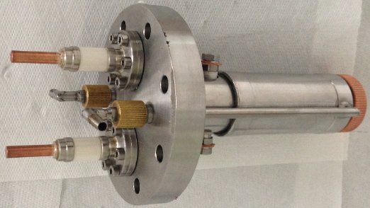
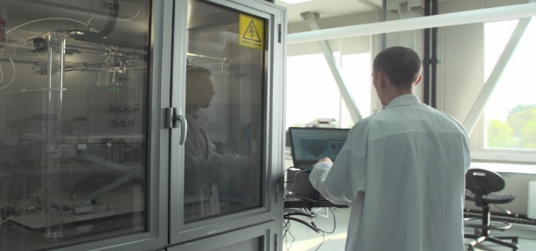
Atomiștilor 405A, Măgurele,
Ilfov county, ROMÂNIA
http://www.infim.ro
secretariat@infim.ro
Laboratoare
10-Nanostructuri funcționale
20-Heterostructuri complexe și materiale funcționale
30-Magnetism și supraconductivitate
40-Știința suprafețelor și interfețelor
50-Fizica teoretică și modelare asistată de calculator
60-Procese optice în materiale nanostructurate
70-Structura atomică și defecte în materiale avansate
80-Materiale catalitice și cataliză
Rapid thermal annealing
Coin battery
Evaporation cells with direct resistive heating
Mini solar panel
Electrospun equipment

Slide 5


Atomiștilor 405A, Măgurele,
Ilfov county, ROMÂNIA
http://www.infim.ro
secretariat@infim.ro
Main international collaborations

Slide 6
Atomiștilor 405A, Măgurele,
Ilfov county, ROMÂNIA
http://www.infim.ro
secretariat@infim.ro
PROGRAMUL NUCLEU 2023-2026
Obiective strategice 2022-2027 (conform plan de dezvoltare):
OS1. Consolidarea poziției INCDFM ca centru de cercetare de elită la nivelul Regiunii de Sud-Est a Europei.
OS2. Întărirea participării INCDFM la programe și proiecte finanțate din fonduri internaționale, precum și la mari infrastructuri de cercetare.
OS3. Transformarea RiTECC într-un centru important pentru inovare și transfer tehnologic la nivel național.
OS4. Extinderea colaborării cu structuri ale MAI și MAN, dar și cu alte structuri de securitate, pe problematici legate de cercetarea în domeniul securității.
OS5. Transformarea INCDFM și CIFRA (sub-componentă a INCDFM) într-un centru de elită pentru pregătirea și formarea profesională a tinerilor cercetători din țară și străinătate.
OS6. Întărirea legăturilor INCDFM cu mediul economic privat.
OS7. Dezvoltarea în continuare a infrastructurii prin accesarea de fonduri structurale; valorificarea la maxim a infrastructurii prin oferirea de servicii.
OS8. Dezvoltarea și internaționalizarea resursei umane.
OS9. Colaborarea cu Școli Doctorale prin creșterea numărului de conducători de doctorat și afilierea lor la Universități de prestigiu din țară.
OS10. Atragerea de personal tehnic cu experiență și dezvoltarea unor ateliere specializate în dezvoltarea de aplicații la nivel de modele funcționale.
OS11. Promovarea eficientă a imaginii INCDFM și a rezultatelor sale în presa scrisă și în mass-media, dar și prin participare activă la evenimente de profil.
OS12. Acordarea unei atenții deosebite pentru conectarea INCDFM la cele mai noi tendințe în cercetarea internațională.

Slide 7
Atomiștilor 405A, Măgurele,
Ilfov county, ROMÂNIA
http://www.infim.ro
secretariat@infim.ro
Direcții strategice de dezvoltare și cercetare
Cercetări la frontieră în domeniul materialelor funcționale avansate pentru aplicații cu valoare adăugată mare
Cercetări multidisciplinare privind dezvoltarea de materiale și metode cu aplicabilitate în zona eco, bio și medicală
Dezvoltarea de materiale, heterostructuri și compozite pentru sectoare de nișă ale economiei
Modelare și simulare în domeniul fizicii stării condensate și al materialelor funcționale
Dezvoltarea metodelor de caracterizare în domeniul materialelor
Dezvoltarea de modele funcționale și prototipuri pentru aplicații având la bază materialele preparate și studiate în institut, metodele de sinteză și caracterizare
Procese optice induse de materiale avansate nanostructurate și aplicații în domenii de specializare inteligentă

Slide 8
Atomiștilor 405A, Măgurele,
Ilfov county, ROMÂNIA
http://www.infim.ro
secretariat@infim.ro
Obiective program Nucleu 2023-2026
Obiectivul principal:
Dezvoltarea de materiale funcționale avansate sub diverse forme (straturi subțiri, multistraturi, nanocompozite, nanostructuri, materiale hibride, cristale organice), cu potențial aplicativ, ca răspuns la provocările societale și specializările inteligente, pentru o creștere durabilă, competitivitate economică, o viață mai bună și mai sigură.
Cele 4 obiective specifice, asociate celor 4 proiecte componente:
PN-OS1: Dezvoltarea de soluții noi în domeniul materialelor avansate nanostructurate și al straturilor subțiri pentru aplicații în sănătate, bio-senzori, combaterea poluării și a schimbărilor climatice.
PN-OS2: Dezvoltări teoretice, experimentale și aplicative în domeniul materialelor funcționale pentru sectoare de înaltă tehnologie (electronică, optoelectronică, senzoristică).
PN-OS3: Dezvoltarea de noi formule, arhitecturi și soluții pentru surse regenerabile de energie și stocarea energiei sub diverse forme
PN-OS4: Dezvoltarea de sinergii între cercetarea avansată în domeniul Fizicii și promovarea Fizicii în societate.

Slide 9
Atomiștilor 405A, Măgurele,
Ilfov county, ROMÂNIA
http://www.infim.ro
secretariat@infim.ro
Proiectele componente ale PN și directorii acestora:
- Proiect component 1 „Materiale avansate nanostructurate și straturi subțiri pentru aplicații în sănătate, bio-senzori, combaterea poluării și a schimbărilor climatice”
Dr. Victor Diculescu, CS I
- Proiect component 2 „Noi dezvoltări în domeniul materialelor funcționale pentru aplicții de înaltă tehnologie (electronică, optoelectronică, senzoristică)”
Dr. Cristian Mihail Teodorescu, CS I
- Proiect component 3 „Noi formule, arhitecturi și soluții pentru surse regenerabile de energie și stocarea energiei sub diverse forme”
Dr. Mihaela Florea, CS I
- Proiect component 4 „CIFRA-Sinergii între cercetarea avansată în domeniul Fizicii și promovarea Fizicii în societate”
Dr. Sabin Stoica, CS I

Slide 10
Atomiștilor 405A, Măgurele,
Ilfov county, ROMÂNIA
http://www.infim.ro
secretariat@infim.ro
Alți indicatori, conform OG57/2002:
Indicatorii de rezultat ai programului Nucleu, conform HG 1188/2022 de aprobare a structurii PN IV, sunt următorii, cu țintele numerice previzionate a fi atinse la final, în 2026:
a) număr de soluții propuse la nevoile societale de către institutele naționale de cercetare dezvoltare;
Țintă: minim 15
b) număr de cercetători sprijiniți;
Țintă: minim 100
c) număr de proiecte de cercetare-dezvoltare finanțate;
Țintă: minim 40
d) număr de cereri de brevete/brevete depuse.
Țintă: Minim 40
Proiect 1 | Proiect 2 | Proiect 3 | Proiect 4
i) 40 lucrări pentru publicare în jurnale ISI; ii) 18 cereri de brevet de invenție; iii) 25 produse; iv) 11 tehnologii v) 12 metode; vi) 40 rețete; vii) 46 studii; viii) 12 documentații; ix) 18 scheme; x) 35 formule xi) 2 procedee xii) 2 servicii | 44 documentații 105 studii 385 formule 57 scheme 4 planuri 83 procedee / rețete / metode 166 obiecte 50 produse 16 produse informatice 14 tehnologii 19 cereri de brevet 46 articole trimise | 37 lucrări pentru publicare în jurnal ISI; 13 cereri de brevet de invenție; 160 produse/esantioane/obiecte fizice/materiale; 16 tehnologii 15 metode/procedee; 26 rețete; 33 studii; 26 documentații; 57 scheme; 12 formule; 2 demostratoare | 9 studii, 14 metode, 4 tutoriale disponibile online; 2 coduri numeric 1 demonstrator; 3 lucrări trimise

Slide 11
Atomiștilor 405A, Măgurele,
Ilfov county, ROMÂNIA
http://www.infim.ro
secretariat@infim.ro
Bugetul solicitat în propunerea de PN
Categorii de cheltuieli | Costuri estimative (lei)
 | Anul 2023 | Anul 2024 | Anul 2025 | Anul 2026 | Total pe categorii de cheltuieli
1 | 2 | 3 | 4 | 5 | 6 = 2 + 3 + 4 + 5
Cheltuieli salariale (cu încadrarea în plafoanele din Anexa III.1) și asimilate acestora; contribuții | 29,952,190 | 29,952,190 | 29,952,190 | 29,952,190 | 119,808,760
Cheltuieli cu deplasările | 656,322 | 656,322 | 656,322 | 656,322 | 2,625,288
Cheltuielile cu materialele, materiile prime și obiectele de inventar | 2,779,802 | 2,779,802 | 2,779,802 | 2,779,802 | 11,119,208
Cheltuieli cu serviciile (prevăzute în Hotărârea Guvernului 134/2011) | 821,305 | 821,305 | 821,305 | 821,305 | 3,285,220
Cheltuieli de capital | 6,308,706 | 6,308,706 | 6,308,706 | 6,308,706 | 25,234,824
Cheltieli indirecte (valoare estimată pentru acoperirea cheltuielilor indirecte - reprezentând maxim 43% din total buget proiect, echivalent 85% din cheltuieli directe) | 28,380,055 | 28,380,055 | 28,380,055 | 28,380,055 | 113,520,220
Buget anual | 68,898,380 | 68,898,380 | 68,898,380 | 68,898,380 | 275,593,520

Slide 12
Atomiștilor 405A, Măgurele,
Ilfov county, ROMÂNIA
http://www.infim.ro
secretariat@infim.ro
Punctaj obținut la evaluare: 97,08; corespunde la 12 luni finanțare conform standardelor de cost din HG 1405/2022 (suma solicitată în cererea de finanțare)
Contract încheiat pe aproximativ 55 % din suma solicitată în cererea de finanțare.

Slide 13
Atomiștilor 405A, Măgurele,
Ilfov county, ROMÂNIA
http://www.infim.ro
secretariat@infim.ro
Schema de realizare pentru 2023
Nr. crt. | Cod proiect | Nr. şi denumire faze de execuţie
 | PN23080101 | Materiale avansate nanostructurate și straturi subțiri pentru aplicații în sănătate, bio-senzori, combaterea poluării și a schimbărilor climatice
1 | Faza 1A | F 1.1.2.Optimizarea procesului de fabricare a straturilor de grafenă
2 | Faza 1B | F 1.1.2.Optimizarea procesului de fabricare a straturilor de grafenă
3 | Faza 2A | F 1.2.1. Realizarea unui sistem dinamic de mixare a gazelor (SMG), complet computerizat, dedicat pentru testarea concentrațiilor de acetonă în domeniul medical.
4 | Faza 2B | F 1.2.1. Realizarea unui sistem dinamic de mixare a gazelor (SMG), complet computerizat, dedicat pentru testarea concentrațiilor de acetonă în domeniul medical.
5 | Faza 3A | F 1.5.1. Materiale compozite nanoparticulă-gel cu proprietăți fotocatalitice și magnetice pentru aplicații biomedicale.
6 | Faza 3B | F 1.5.1. Materiale compozite nanoparticulă-gel cu proprietăți fotocatalitice și magnetice pentru aplicații biomedicale.
7 | Faza 4A | F 1.6.1. Prepararea şi testarea multi-parametrică a materialelor sursă pe bază de fosfați de calciu, sticle și ceramici piezoelectrice pe bază de titanat de bariu simple sau dopate cu ioni terapeutici. Identificarea de biomateriale ceramice adecvate fabricării de scaffold-uri.
8 | Faza 4B | F 1.6.1. Prepararea şi testarea multi-parametrică a materialelor sursă pe bază de fosfați de calciu, sticle și ceramici piezoelectrice pe bază de titanat de bariu simple sau dopate cu ioni terapeutici. Identificarea de biomateriale ceramice adecvate fabricării de scaffold-uri.
9 | Faza 5 | F 1.11.1. Sinteza și caracterizarea morfo-structurală a nano-sistemului SnO2 - MnxOy în corelare cu potențialul senzitiv pentru gaze cu efect de seră.
 | PN23080202 | Noi dezvoltări în domeniul materialelor funcționale pentru aplicații de înaltă tehnologie (electronică, optoelectronică, senzoristică)
10 | Faza 1A | F2.1.1. Sinteza de noi materiale și heterostructuri feroelectrice și multiferoice.
11 | Faza 1B | F2.1.1. Sinteza de noi materiale și heterostructuri feroelectrice și multiferoice.
12 | Faza 2A | F2.3.1. Proprietăți de transport ale stărilor topologice de dimensionalitate redusă.
13 | Faza 2B | F2.3.1. Proprietăți de transport ale stărilor topologice de dimensionalitate redusă.
14 | Faza 3A | F2.5.1. Prepararea și caracterizarea structurală și morfologică de monocristale.
15 | Faza 3B | F2.5.1. Prepararea și caracterizarea structurală și morfologică de monocristale.
16 | Faza 4A | F2.8.1. Aliaje intermetalice cu memoria formei pentru refrigerare magnetică, senzoristică și actuație.
17 | Faza 4B | F2.8.1. Aliaje intermetalice cu memoria formei pentru refrigerare magnetică, senzoristică și actuație.
18 | Faza 5A | F2.10.1. Obținerea, testarea și caracterizarea de probe test cu proprietăți fotoelectrice optime.
19 | Faza 5B | F2.10.1. Obținerea, testarea și caracterizarea de probe test cu proprietăți fotoelectrice optime.
20 | Faza 6 | F2.11.1. Simularea teoretică privind caracteristicile optice și electronice ale nanocristalelor de perovskitilor hibrizi de tip organic/anorganic. Sinteza și caracterizarea nanocristalelor pe bază de perovskiți hibrizi.
21 | Faza 7 | F2.6.1.(partea 1) Studiul potențialului de fixare și a liniei de topire a sistemului de vortexuri în monocristale supraconductoare de CaKFe₄As₄. (A. Crișan)
 | PN23080303 | Noi formule, arhitecturi și soluții pentru surse regenerabile de energie și stocarea energiei sub diverse forme
22 | Faza 1A | F3.2.1. Realizarea tehnologiei de producere, elaborarea rețetelor de sinteză și caracterizarea de nanoparticule Cu2Zn1-xFexSnS4. Obținere de pelicule și celule test fotovoltaice.
23 | Faza 1B | F3.2.1. Realizarea tehnologiei de producere, elaborarea rețetelor de sinteză și caracterizarea de nanoparticule Cu2Zn1-xFexSnS4. Obținere de pelicule și celule test fotovoltaice.
24 | Faza 2A | F3.9.1. Nanomateriale stocatoare de hidrogen cu conținut ridicat de H2 si proprietăți stocatoare optimizate bazate pe amestecuri de hidruri complexe.
25 | Faza 2B | F3.9.1. Nanomateriale stocatoare de hidrogen cu conținut ridicat de H2 si proprietăți stocatoare optimizate bazate pe amestecuri de hidruri complexe.
26 | Faza 3A | F3.8.1 Sinteza și proprietățile fizico-electrochimice ale compozitelor de tip polimer conductor/ grafenă .
27 | Faza 3B | F3.8.1 Sinteza și proprietățile fizico-electrochimice ale compozitelor de tip polimer conductor/ grafenă .
28 | Faza 4 | F3.8.2 (partea 1) Sinteza și caracterizarea heterostructurilor WS2/grafenă.
29 | Faza 5A | F3.1.1.Optimizare proprietăți straturi ETM compact/mezoporos pe bază de TiO2, SnO2 și r-GO depuse prin metode de arie mare.
30 | Faza 5B | F3.1.1.Optimizare proprietăți straturi ETM compact/mezoporos pe bază de TiO2, SnO2 și r-GO depuse prin metode de arie mare.
31 | Faza 6 | F3.5.1.Investigarea compozitelor de tipul MXene-semiconductori pentru producerea de H2 prin reacția de splitare fotocatalitică a apei.
 | PN23080404 | CIFRA-Sinergii între cercetarea avansată în domeniul Fizicii și promovarea Fizicii în societate
32 | Faza 1A | Instalarea unui kit educațional pentru studiul corelațiilor cuantice (entanglement).
33 | Faza 1B | Instalarea unui kit educațional pentru studiul corelațiilor cuantice (entanglement).

Slide 14
Atomiștilor 405A, Măgurele,
Ilfov county, ROMÂNIA
http://www.infim.ro
secretariat@infim.ro
Realizări în 2023
Conform HG 1188/2022
Alți indicatori, conform OG57/2002
Denumire indicator | Asumat 2026 | Realizat 2023 | Grad de realizare (%)
număr de soluții propuse la nevoile societale de către institutele naționale de cercetare dezvoltare; | minim 15 | 3 (biomateriale ceramice adecvate fabricării de scaffold-uri. Pentru implanturi osoase; Nanomateriale stocatoare de hidrogen cu conținut ridicat de H2; compozite de tipul MXene-semiconductori pentru producerea de H2 prin reacția de splitare fotocatalitică a apei). | 20
număr de cercetători sprijiniți; | minim 100 | 35 ENI (echivalent normă întreagă) | 35
număr de proiecte de cercetare-dezvoltare finanțate; | minim 40 | 8 proiecte la care a început finanțarea în 2023 (4 PNRR; 2 IFA-CERN; 1 EURATOM; 1 Europa Digitală) Au fost depuse 109 propuneri de proiecte (31 internaționale și 78 naționale) | 20
număr de cereri de brevete/brevete depuse. | Minim 40 | 14 (Tabelul 4.3.1; 11 OSIM; 3 EPO) | 35
Denumire indicator | Asumat 2026 per total Program Nucleu | Realizat 2023 | Grad de realizare (%)
Lucrări publicate sau trimise la publicat | Minim 126 publicate | 25 publicate și 39 trimise sau acceptate pentru publicat | 19.8
Brevete sau cereri de brevet | 50 | 14 (Tabelul 4.3.1; 11 OSIM; 3 EPO) | 28
Produse/eșantioane/obiecte fizice/materiale | 401 | 163 | 40.6
Demonstratoare | 3 | 0 | 0
Tehnologii | 41 | 7 | 17.1
Metode/procedee/rețete | 192 | 67 | 34.4
Studii | 193 | 93 | 48.2
Documentații | 82 | 21 | 25.6
Formule | 432 | 187 | 43.3
Scheme | 132 | 35 | 26.5
Servicii | 2 | 1 | 50
Planuri | 4 | 1 | 25
Produse informatice/coduri numerice | 18 | 6 | 33.3
Tutoriale | 4 | 1 | 25

Slide 15
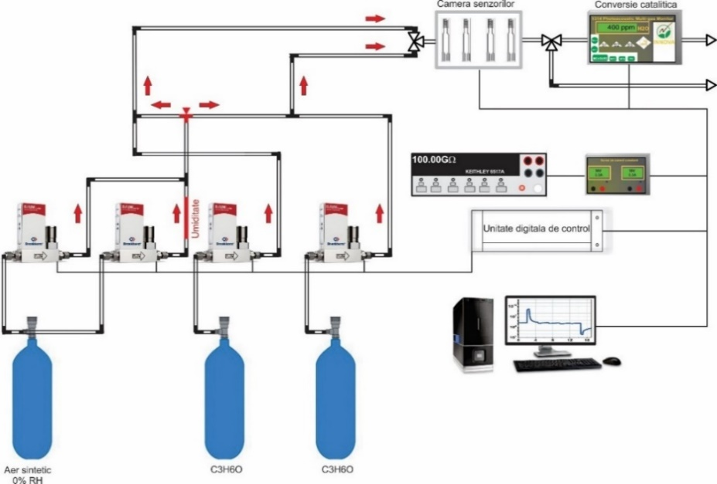
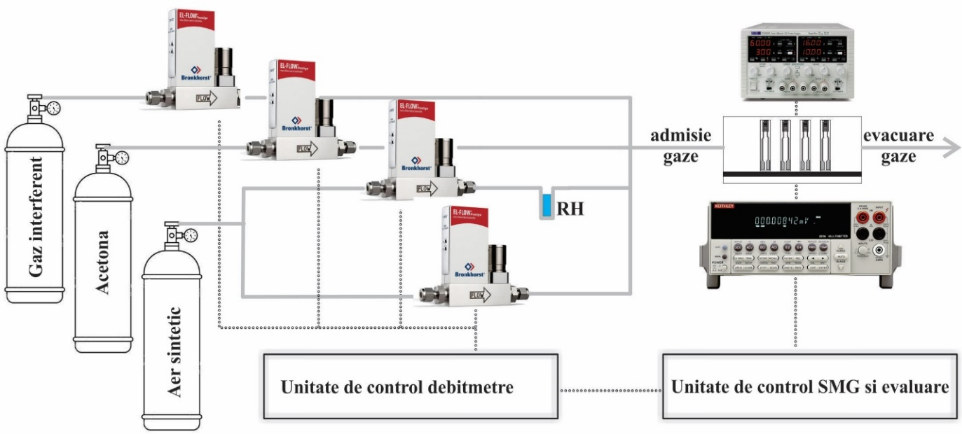
Atomiștilor 405A, Măgurele,
Ilfov county, ROMÂNIA
http://www.infim.ro
secretariat@infim.ro
Proiectarea și realizarea unui sistem dinamic de mixare a gazelor pentru testarea concentrației de acetone în domeniul medical
Figura 1. Schema de ansamblu a sistemului de mixare a gazelor
Realizat în INCDFM

Slide 16
Atomiștilor 405A, Măgurele,
Ilfov county, ROMÂNIA
http://www.infim.ro
secretariat@infim.ro
Heterostructuri pe bază de straturi feroelectrice dopate pentru a obține diode p-n feroelectrice
P31 | I PZT(Nb) 575ºC, 2 J/cm², PO2= 0.2 mbar, 5 Hz, dT-S= 6 cm, II PZT(K) 575ºC, 2 J/cm², PO2= 0.2 mbar, 5 Hz, dT-S= 6 cm,
P32 | I PZT(Fe) 575ºC, 2 J/cm², PO2= 0.2 mbar, 5 Hz, dT-S= 6 cm, II PZT(La) 575ºC, 2 J/cm², PO2= 0.2 mbar, 5 Hz, dT-S= 6 cm,
P36 | I PZT(Bi) 575ºC, 2 J/cm², PO2= 0.2 mbar, 5 Hz, dT-S= 6 cm, II PZT(Fe) 575ºC, 2 J/cm², PO2= 0.2 mbar, 5 Hz, dT-S= 6 cm,
P37 | I PZT(Fe) 575ºC, 2 J/cm², PO2= 0.2 mbar, 5 Hz, dT-S= 6 cm, II PZT(Bi) 575ºC, 2 J/cm², PO2= 0.2 mbar, 5 Hz, dT-S= 6 cm,
Condiții de depunere prin PLD pentru straturi de PZT dopate n (Nb, Bi, La) si p (Fe, K), în joncțiuni p-n feroelectrice
Fig. 2 Curbele curenți de scurgeri măsurate la diferite temperaturi. Toate sunt rectificatoare
Joncțiuni p-n feroelectrice cu amplificare de capacitate.
Potențiale aplicații: memorii nevolatile cu două terminale; FET cu consum redus de energie.
Fig. 1 a) Rezultatele măsurătorilor PUND; b) caracteristicile capacitate-tensiune

Slide 17
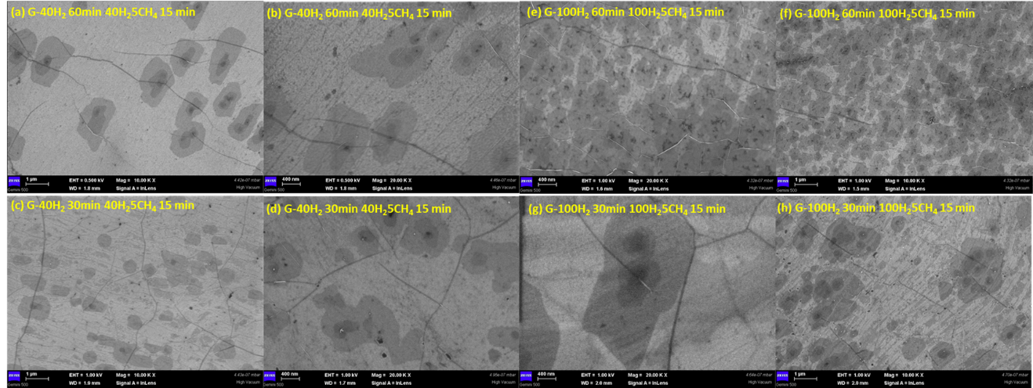
Atomiștilor 405A, Măgurele,
Ilfov county, ROMÂNIA
http://www.infim.ro
secretariat@infim.ro
Rezultate reprezentative (Highlights)
Prepararea straturilor de grafenă
Figura 1. Imagini SEM pe grafenă transferată pe SiO2/Si, crescută cu rapoartele 40H₂:5CH₄ și respectiv, 100H₂:5CH₄,15 min, la 950 °C pe substrat pretratat la 950°C cu (a, b) 40 sccm H₂, 60 min.; (c, d) 40 sccm H_{2,} 30min; (e, f) 40 sccm H₂ -60min.; (g, h) 100 sccm H₂, 30min.

Slide 18
Atomiștilor 405A, Măgurele,
Ilfov county, ROMÂNIA
http://www.infim.ro
secretariat@infim.ro
Fabricarea de dispozitive de tip POC și actuatori biomimetici prin metode de manufacturare aditivă
Aplicații: Pansament din fibre funcționalizate pentru monitorizarea rănilor.

Slide 19
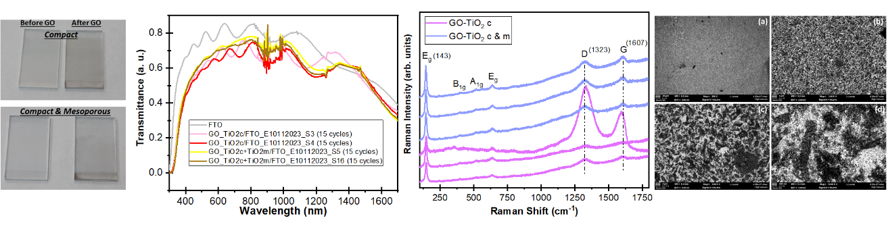
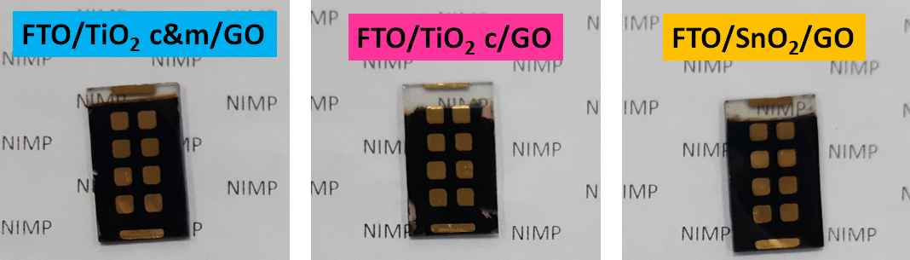
Atomiștilor 405A, Măgurele,
Ilfov county, ROMÂNIA
http://www.infim.ro
secretariat@infim.ro
Optimizare proprietăți straturi ETM compact/mezoporos pe bază de TiO2, SnO2 și r-GO depuse prin metode de arie mare
Figură 1: (De la stânga la dreapta): Depuneri de rGO pe TiO₂ c, TiO₂ c&m și SnO₂ a fost observată printr-o schimbare de colorație a suprafeței probei; transparență; prezența peak-uri D și G ale carbonului în spectrele Raman, precum și prezența foilor de carbon prin SEM. TiO₂ c&m a prezentat cea mai bună acoperire a rGO .
Figură 2: Fotografii reprezentative ale unor celule solare produse.

Slide 20
Atomiștilor 405A, Măgurele,
Ilfov county, ROMÂNIA
http://www.infim.ro
secretariat@infim.ro
Soluții verzi de sinteză de nanocristale cuaternare chalcogenice și de nanomateriale carbonice fotoluminescente hibride(NCF) cu aplicații în energie
Secțiune transversală a unei celule realizate, structura celulei și poze cu dispozitive realizate

Slide 21
Atomiștilor 405A, Măgurele,
Ilfov county, ROMÂNIA
http://www.infim.ro
secretariat@infim.ro
Aliaje intermetalice cu memoria formei pentru refrigerare magnetică, senzoristică și actuație
Figura 1. Imagine SEM pe Co₃Sb₁₃AQ realizată pe suprafață CS cu indicarea microstructurii specifice transformării martensitice (săgeata albastră) și a zonei de grăunți celulari în care varianții martensitici transced granițele de grăunți (trasată cu roșu).

Slide 22
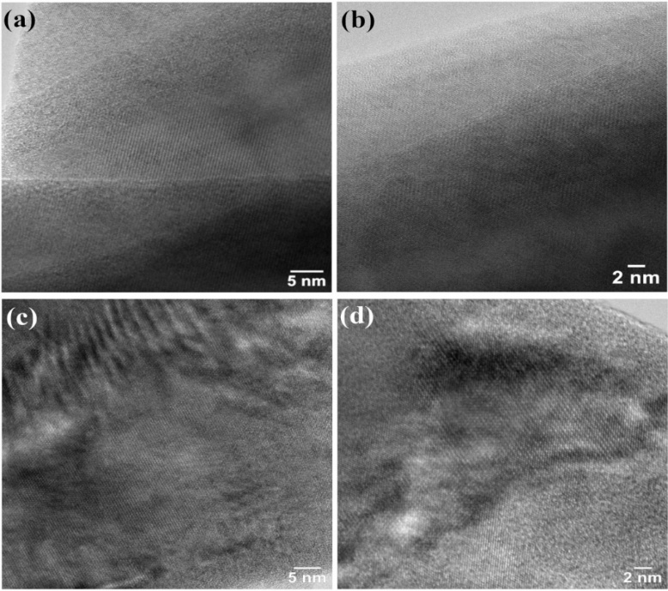
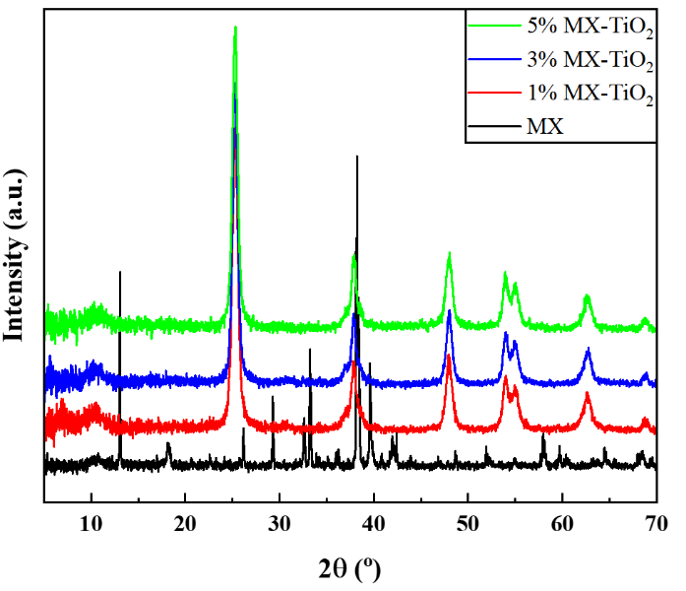
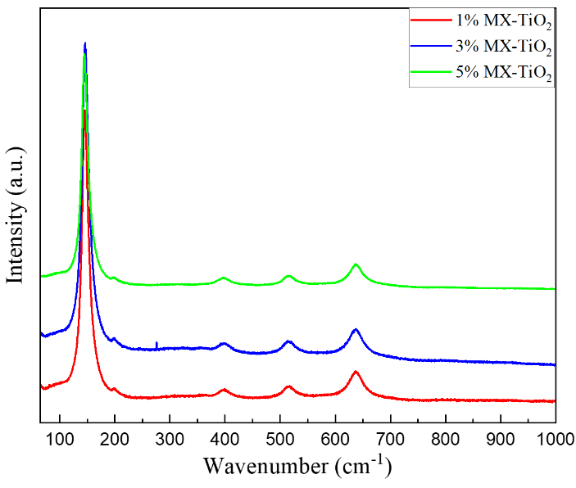
Atomiștilor 405A, Măgurele,
Ilfov county, ROMÂNIA
http://www.infim.ro
secretariat@infim.ro
Investigarea compozitelor de tipul MXene-semiconductori pentru producerea de H2 prin reacția de splitare fotocatalitică a apei
Figura 1. Stânga: Imaginile TEM ale i-MXenei Mo_{1.33}C obținute cu ajutorul microscopul electronic cu transmisie JEOL 2100 echipat cu piesă polară de înaltă rezoluție. Jos: Difracțiile de raze X (imaginea din mijloc) și spectrele Raman (imaginea din dreapta) ale compozitelor MX-TiO₂ preparate.

Slide 23
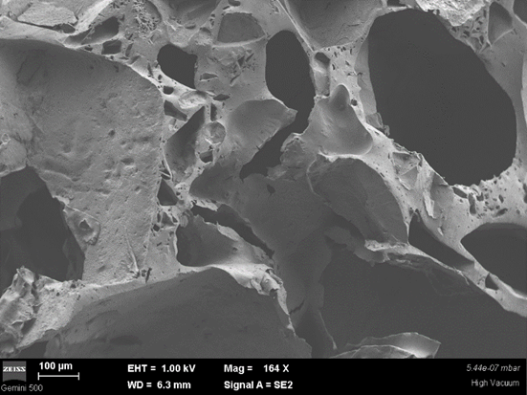
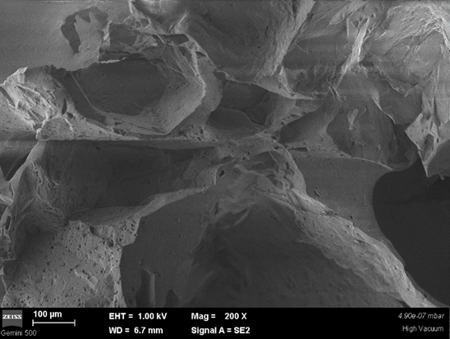
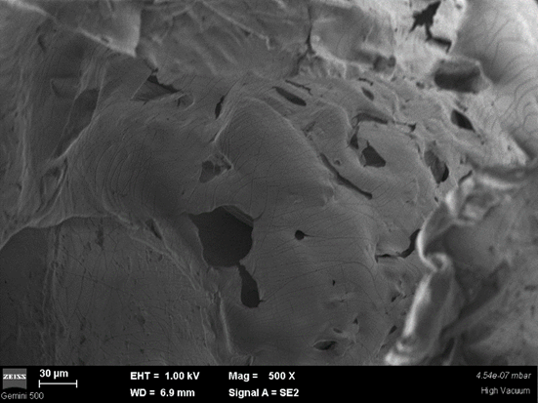
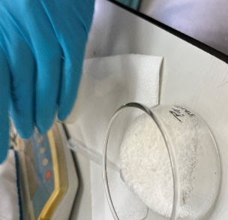
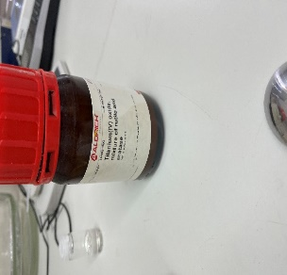
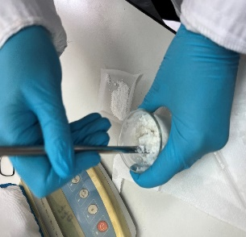
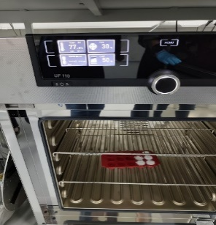
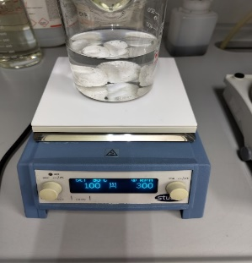
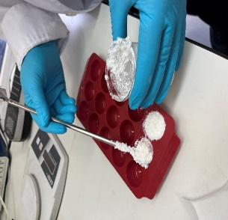
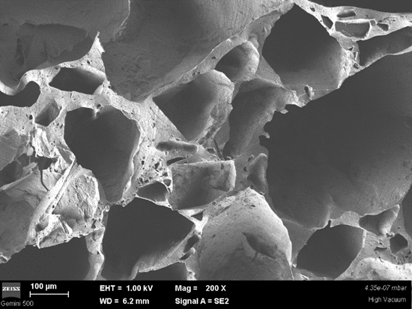
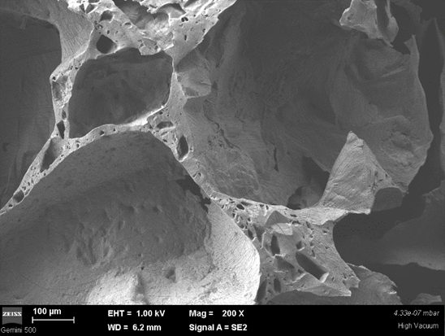
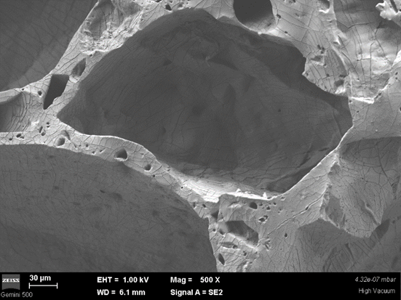
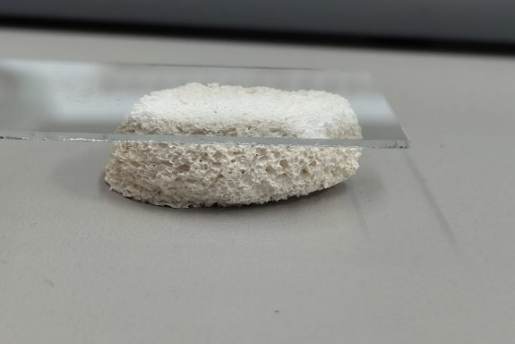
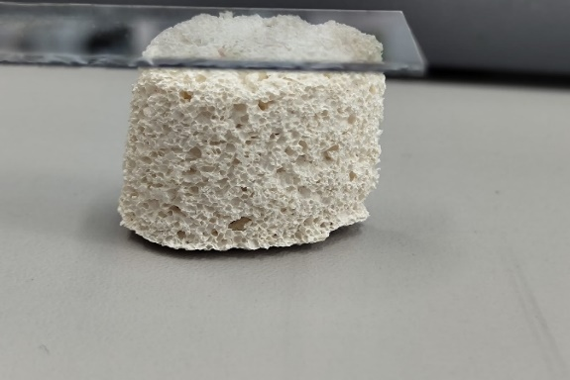
Atomiștilor 405A, Măgurele,
Ilfov county, ROMÂNIA
http://www.infim.ro
secretariat@infim.ro
Structuri polimerice pe bază de PDMS și nanoparticule semiconductoare pentru aplicații de purificare a poluanților din apă
Imagini SEM
Fabricarea structurilor spongioase
Demostrarea proprietăților spongioase prin presare și relaxare

Slide 24
Atomiștilor 405A, Măgurele,
Ilfov county, ROMÂNIA
http://www.infim.ro
secretariat@infim.ro
Sinteza și caracterizarea nanocristalelor pe bază de perovskiți hibrizi pentru aplicații în optoelectronice.
Cristale MA3Sb2I9; MAPbI3.
Foto-luminiscență
Analize SEM/EDX

Slide 25
Atomiștilor 405A, Măgurele,
Ilfov county, ROMÂNIA
http://www.infim.ro
secretariat@infim.ro
Sinteză rezultate totale
Publicații, comunicări, altele)
Tip | Nr. Total
Lucrări științifice | 165 (25 asumate pe PN, a se vedea Tabelele de la punctul 4.2.1)
Cărți/capitole carte | 2 (Tabele 4.2.3)
Comunicări științiifice | 126 (Tabel 4.2.4)
Studii relevante la nivel național/domeniu | 5 pachete de studii relevante la nivel de domeniu (studii privind prepararea grafenei, faza F1.1.2, și a compozitelor pe bază de grafenă, fazele F3.8.1 și F3.8.2; studii privind materiale pentru senzori de gaze, fazele F1.2.1 si F1.11.1; studii privind materiale pentru aplicații medicale, fazele F1.5.1 și F1.6.1; studii privind materiale pentru aplicații în electronică și optoelectronică, fazele F2.1.1, F2.5.1, F2.8.1, F2.10.1 și F2.11.1; studii privind materiale pentru valorificarea superioară a energiei de la soare, fazele F3.2.1 si F3.5.1)
Strategii elaborate/actualizate | 1 (strategia națională în domeniul comunicațiilor cuantice, partener al UBB în proiect sectorial QTSTRAT)
Teze de doctorat | 5 (Branco Leote Ricardo; Locovei Claudiu; Joita Alexandra; Pena Adrian; Nitescu Ovidiu)
Produse informatice | 6 (coduri numerice de uz intern)
Modele | 0
Tehnologii | 7
Planuri | 1
Scheme | 35
Baze de date | 0
Colecții relevante | 0
Altele asemenea (se vor specifica) | -

Slide 26
Atomiștilor 405A, Măgurele,
Ilfov county, ROMÂNIA
http://www.infim.ro
secretariat@infim.ro
Evenimente, presă, etc.
Tip eveniment | Nr. apariţii | Nume eveniment:
web-site | 4 | 05Dec2023 Sesiune de prezentări a rapoartelor de progres aferente fazelor proiectelor componente ale Programului Nucleu Sesiune de prezentări a rapoartelor de progres aferente fazelor proiectelor componente ale Programului Nucleu, 5-7 decembrie 2023, sala de conferințe Conac Otetelesanu. Program Prezentări-faze-Nucleu Download 12Sep2023 Workshop COST: „Application-oriented material development” NIMP will organize, between 12th and 14th of September, the "Application-oriented material development" workshop. The workshop is organized in the framework of the COST action CA20116 "European Network for Innovative… 03Jul2023 Sesiune de prezentări a rapoartelor de progres aferente fazelor proiectelor componente ale Programului Nucleu Sesiune de prezentări a rapoartelor de progres aferente fazelor proiectelor componente ale Programului Nucleu, 3-6 iulie 2023, sala de conferințe Conac Otetelesanu. Programul-prezentărilor-Nucleu-iulie-2023 Download 17May2023 8th International Workshop of Materials Physics Advanced Materials and Methods for Heterogeneous Catalysis Announcement Invited speakers Program Venue About NIMP Organizing committee Photos Announcement The National Institute of Materials Physics (NIMP) announces the organization of the…
Emisiuni TV | 0
Emisiuni radio | 1 | https://www.radioromaniacultural.ro/sectiuni-articole/stiinta/dimensiunea-stiintifica-a-artei-alex-evanghelidis-si-irina-dumitru-telefonul-fara-fir-tehnologia-comunicarii-si-comunicarea-tehnologiei-id40066.html
Presă scrisă/electronică | 9 | Market Watch
Reviste | 4 | Market Watch
Bloguri | 2 | www.vice.com; www.open.spotify.com
Podcast | 0
Altele (se vor preciza)
Acte normative, alte documente publice
Tip documet | Nr.total | Publicat în:
Hotărâre de Guvern | 1 | NORME METODOLOGICE privind evaluarea performanței pentru integrarea activității de cercetare științifică și dezvoltare tehnologică a organizațiilor de cercetare și stabilirea criteriilor specifice de desemnare a experților evaluatori În curs de aprobare
Lege | 1 | Legea cercetătorului În curs de aprobare
Ordin ministru | 0
Decizie preşedinte | 0
Standard | 0
Strategie | 1 | OTSTRAT- Strategia pentru dezvoltarea capabilităților naționale în domeniul comunicațiilor cuantice În curs de aprobare (proiect setorial finalizat)
Altele (se vor preciza)

Slide 27
Atomistilor 405A, Magurele,
Ilfov county, ROMANIA
http://www.infim.ro
secretariat@infim.ro
Tehnologii, procedee, produse informatice, reţele, formule, metode şi altele asemenea:
Tip | Nr. total în anul 2023
Tehnologii | 7
Procedee/metode/retete | 67
Produse informatice | 6
Formule | 187
Baze de date | 0
Colecții relevante | 0
Altele asemenea (se vor specifica | -
Valorificare
Tip rezultat | Instituţia beneficiară (nume instituţie) | Efecte socio-economice la utilizator | Suma incasata de INCDFM (fara TVA)
Studiu | Zentiva SA | Modernizare | 9,326.04
Studiu | Microsin | Modernizare | 1,500.00
Cesiune brevet | BIOELECTRONIC | Modernizare | 4,201.68
Studiu | BIOTEHNOS SA | Modernizare | 9,000.00
Studiu | SC HIGH PERFORMANCE SRL | Modernizare | 2,812.74
Studiu | HPS INOVATIE SI DEZVOLTARE | Modernizare | 1,490.43
Tehnologie/Podus | SWARM EUROPEAN | Podus nou pe piata la nivel international | 136,049.73
Proiecte si propuneri de proiecte
 | Nr. | Tip
Proiecte internaţionale | 21 | Orizont Europa (1 ERC-Synergy; 1 ERC Consolidator; 1 ERC Starting; 5 EIC; 1 Teaming; 1 I3; 4 water4all; 1 LEAP-RE; 2 COST; 3 MSCG; 1 MSCA)
 | 8 | M-ERA NET
 | 2 | FLAG ERA JTC
Proiecte naţionale | 31 | PNCDI IV PCE
 | 36 | PNCDI IV TE
 | 2 | PNCDI IV IFA-CERN
 | 9 | PNRR I8

Slide 28
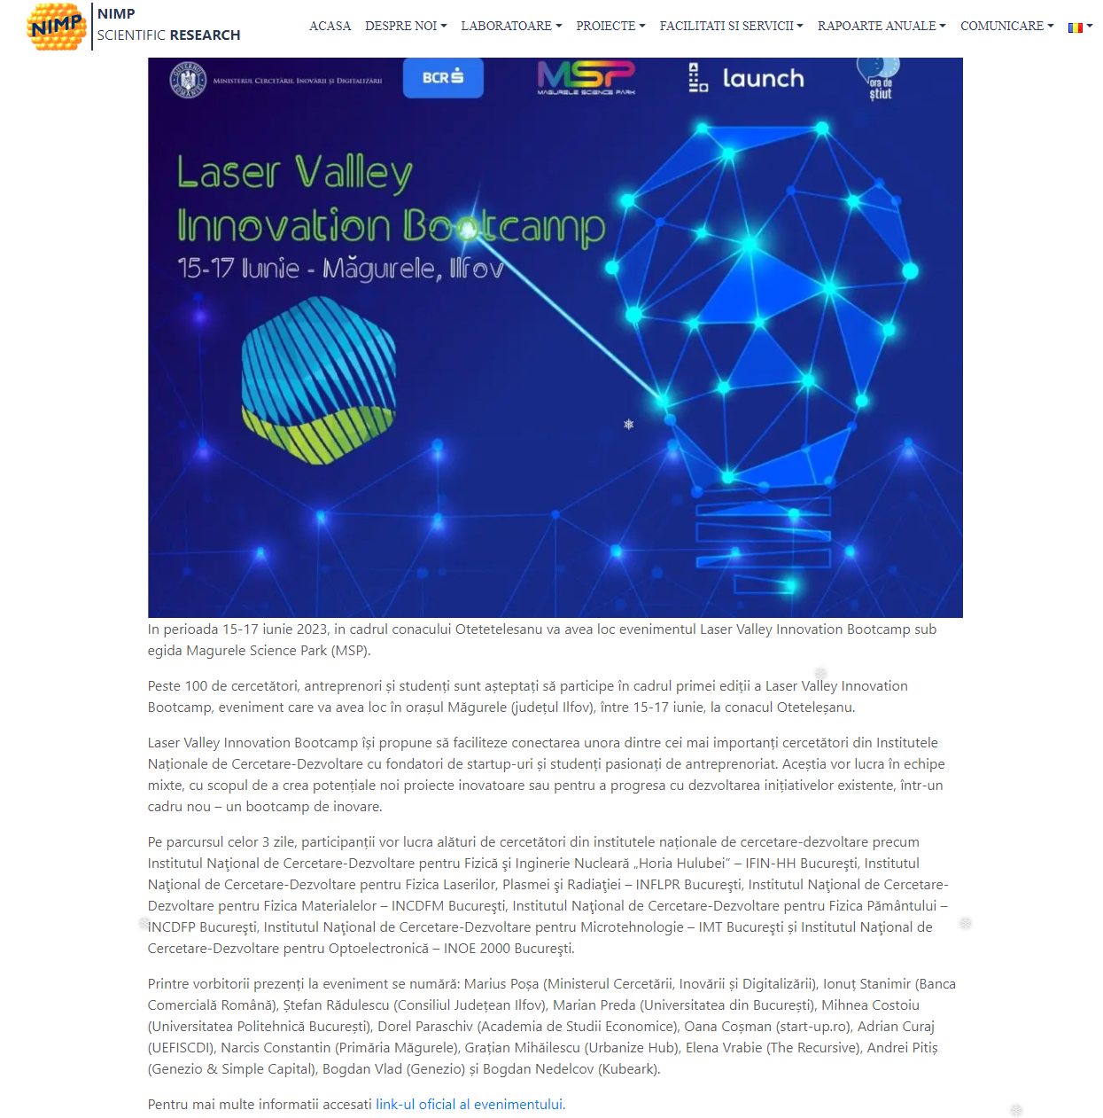
Atomiștilor 405A, Măgurele,
Ilfov county, ROMÂNIA
http://www.infim.ro
secretariat@infim.ro

Slide 29
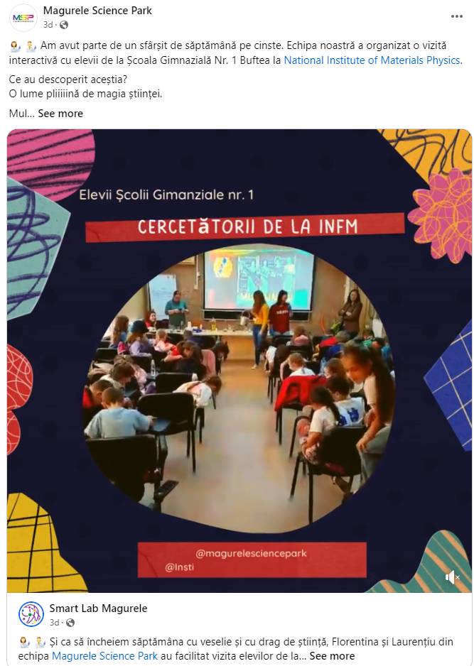
Atomiștilor 405A, Măgurele,
Ilfov county, ROMÂNIA
http://www.infim.ro
secretariat@infim.ro

Slide 30

Atomiștilor 405A, Măgurele,
Ilfov county, ROMÂNIA
http://www.infim.ro
secretariat@infim.ro

